Slide 1
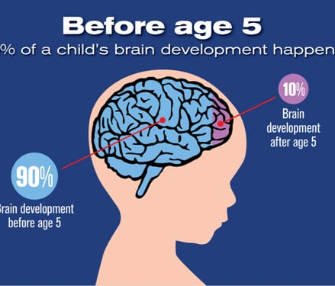
Y Plentyn sy’n Datblygu
The Developing Child
ECAD4007C
c.jennings@uwtsd.ac.uk
Notes:
Mae plant yn datblygu mewn nifer o ffyrdd – heddiw trafod y rhain er mwyn datblygu gwell dealltwriaeth o’r plentyn cyfan.

Slide 2
Sut mae plant y dysgu?
How do children learn?
Drwy brofiadau
Amlsynhwyraidd
Dadleniad
Llwyddiant/ methiant
Rhyngbersonol
Gofodol
Through experiences
Multisensory
Exposure
Success/ Failiure
Interpersonal
Intrapersonal
Spacial
Notes:
Holi sut mae plant yn dysgu? Creu map meddwl (5- 10 munud)
Adborth

Slide 3
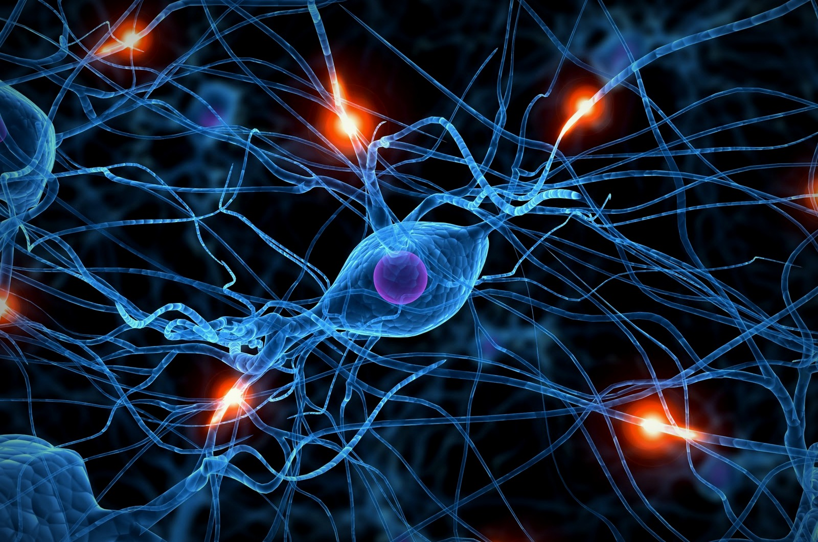
Niwrowyddoniaeth
Neuroscience
Notes:
Geni – 100 biliwn niwron – rhai wedi creu cyswllt y mwyafrif heb
Sut crëir y cysylltiadau yma?
Gweithgaredd gwlân
Tynnwch lun ee cath eich profiad/ gwybodaeth yn amlygu ei hun yn y darlun (manylder)

Slide 4
Pwysigrwydd ail-adrodd
The importance of repetition
Mae ail adrodd yn helpu i gryfhau llwybrau niwronol ar gyfer dysgu
Mae ailadrodd yn dysgu plant sut i ymarfer, meistroli a chadw gwybodaeth
Mae ailadrodd yn cynnig profiadau ymarfer ac atgyfnerthu
Mae ailadrodd yn angenrheidiol ar gyfer llwyddiant
Gwna plant ddysgu drwy ailadrodd a galw i gof
Wrth ail adrodd mae sgiliau symud a chydlyniad yn gwella
Wrth ail adrodd mae plant yn dysgu gwahaniaethu
Wrth ail adrodd mae plant yn datblygu hyder i wneud cynnydd
Mae ail adrodd yn helpu plant i fewnoli cysyniadau
Repetition helps to strengthen the brain’s neural processors for learning
• Repetition teaches children to practice, master and retain knowledge
• Repetition provides the opportunity for practice and reinforcement
• Repetition is needed for success
• Children learn through repetition and memorisation
• Through repetition of movement, coordination is improved
• Through repetition, children learn to differentiate variations
• Through repetition, children develop the confidence to progress
• Repetition teaches children to internalise concepts
montessoriacademy.com (Accessed Nov 2019)
Notes:
Ystyriwch yr uchod
Beth yw’r ddadl? Dysgu rote neu ar y cof?
A yw’n beth da?

Slide 5
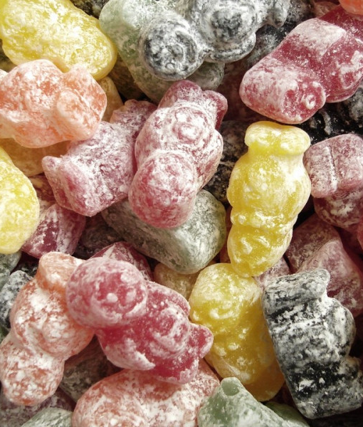
Dysgu’n amlsynhwyraidd
Multisensory learning
Ystyriwch beth sy’n digwydd yn eich ymennydd?
Consider what is happening in your brain?
Derbyn Receive
Prosesu Process
Cysylltu Connect
Didoli Sort
Dosbarthu Compartmentalise
Ail adrodd Repeat
Angori Anchor
Notes:
Dyma sut mae pethau’n ymsefydlu yn yr ymennydd ac yn y pen draw aros yn y cof.
Cam wrth gam
Unwaith bod syniad wedi’i angori mae’r ymennydd yn gweithio’n ddyfal i geisio gwneud defnydd o wybodaeth/ sgil/ cysyniad mewn cyd destun arall - trosglwyddiadol
Transference

Slide 6


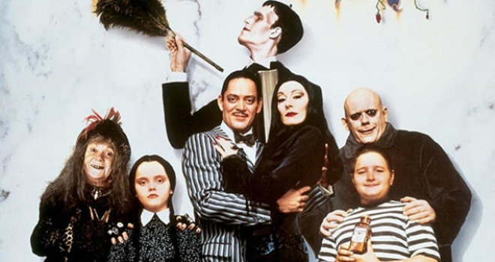
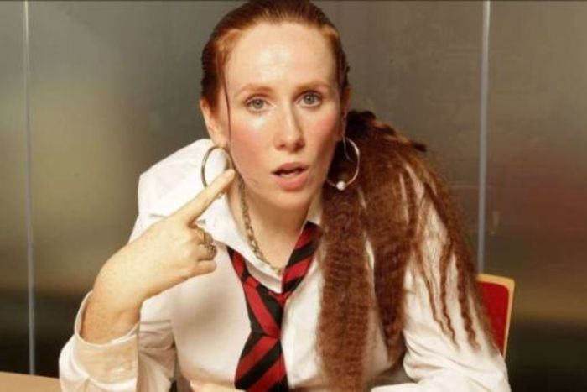

Rhoi’r ddamcaniaeth ar brawf...
Putting theory to the test...
Notes:
Beth ydych yn cofio?

Slide 7
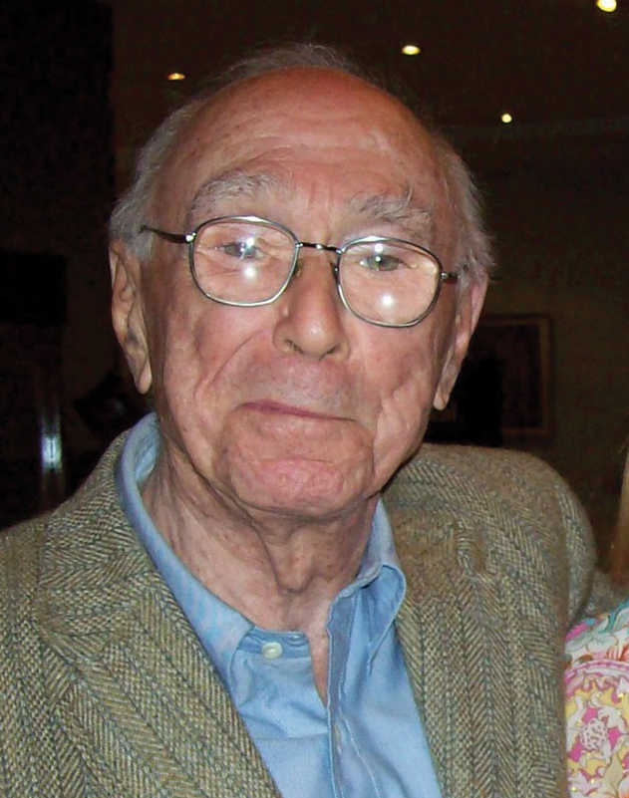
Y Cwricwlwm Troellog
The Spiral Curriculum
The importance of repetition to Bruner’s concept of learning was particularly clear in his description of the spiral curriculum which, he said, “as it develops [revisits] basic ideas repeatedly, building upon them until the student has grasped the full formal apparatus that goes with them
(J. S. Bruner, 1960)
Notes:
Byddwn yn dod i adnabod Bruner mewn mwy o fanylder nes ymlaen yn y modiwl.
Er enghraifft y cysyniad o ddŵr: Derbyn..Bl 2...Bl 5...Bl 8....Bl 11....Bl 13 Ceisiwch feddwl am weithgareddau gwnaethoch chi er mwyn deall y cysyniad o ddŵr?

Slide 8
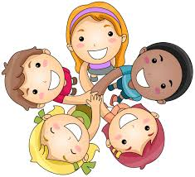
Datblygiad Cymdeithasol
Social Development
Lev Vygotsky
Kathy Sylva
Notes:
Datblygu’t hunan a datblygu Perthnasau ar y cyd
Mae’r plentyn ifainc yn ceisio dod i adnabod ei hunan ac eraill o fewn y 5 mlynedd cyntaf o’i fywyd
Gwna hyn drwy...
Arsylwi, wrando, chwarae, rhyngweithio, rhoi ar brawf (rhannu a chymeryd tro) ac ati
Mae’n dysgu sut i gydymffurfio ac ymddwyn o fewn grŵp yn dibynnu ar ymateb eraill – sonnir am ymchwil gyflyrol ac ymddygiadol mewn darlith gan TC/NR.
A yw yr un yn wir wrthi ni fynd yn hyn? A fyddwn yn ymddwyn yn dibynnu ar ymateb eraill?

Slide 9
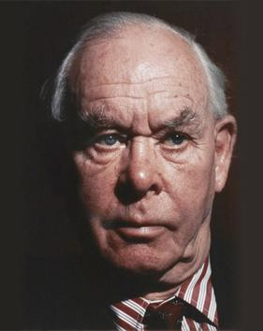
John Bowlby
Bowlby’s evolutionary theory of attachment suggests that children come into the world biologically pre-programmed to form attachments with others, because this will help them to survive.
Bowlby believed that this attachment is qualitatively different from any subsequent attachments. Bowlby argued that the relationship with the mother is somehow different altogether from other relationships.
simplypsychology.org
https://www.bing.com/videos/search?q=John+Bowlby&view=detail&mid=C862DC548271B83134FDC862DC548271B83134FD&FORM=VIRE
Notes:
Gweler y fidio
Trafod – a ydych yn cytuno?
Pryd gallai hyn fod yn wahanol?

Slide 10
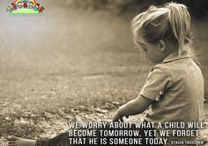
Datblygiad Ysbrydol
Spritual Development
’For a human being, especially a child or young person, to have a full quality of life, spirituality in all its aspects must be nurtured and affirmed. For children or young people who have been marginalised or who have suffered deprivation in every way, the need for such nurture and affirmation in human spirituality is all the more pronounced’.
John Bradford
Notes:
Gall datblygiad ysbrydol gael ei gam ddeall fel datblygiad o grefydd – mi all gynnwys elfen ysbrydol ond mae’n wahanol oherwydd bydd y plentyn yn profi digwyddiadau a fydd yn datblygu ei ddealltwriaeth ysbrydol o oed cynnar.
Megis gweld eira, enfys, gwe pry cop – yr Waw! Rhyfeddod – Awe and wonder
I blant ifainc iawn mae popeth a brofir am y tro cyntaf yn rhyfeddod nes ymlaen wrth i blentyn brofi rhai pethau’n reolaidd don’t yn gyffredin yn hytrach na’n rhyfeddod.
Credir gan dylwythi a diwyllainnau gwahanol bod datblygu y plentyn yn ysbrydol yn gosod sylfeini ar gyfer gwerthoedd a moesau yn yr oedolyn.

Slide 11
(Schein, 2014)
Data analysis resulted in a preliminary definition of spiritual development as a system of children's deep connections leading first to self-awareness, and later to the nurturing of basic and complex dispositions ignited by moments of wonderment, awe, joy, and inner peace that develop into the prosocial personality traits of caring, kindness, empathy, and reverence.

Slide 12

Datblygiad emosiynol
Emotional Development
Gysurus
Crac
Trist
Drwg
Cenfigennus
Penbleth
Diddordeb
Llwythog
Syrffedus
Cyffrous
Pryder
Embaras
Glad
Mad
Sad
Bad
Jealous
Confused
Interested
Overwhelmed
Bored
Excited
Worried
Embarrassed
Notes:
Neges destunau – emojis a negeseuon
Mae yna bedwar prif emosiwn sy’n wybodus i’r plentyn o enedigaeth y gweddill rhaid eu dysgu ac egluro i blant sut i ymdopi a hwy? Pam?
Sut gallwn ni helpu plant i ddeall yr emosiynau
Profiadau’r cartref

Slide 13
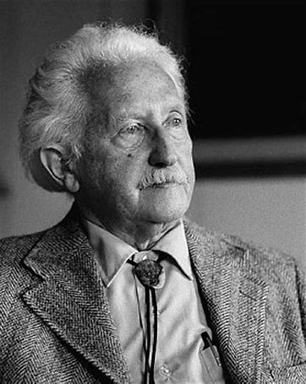
Erikson maintained that personality develops in a predetermined order through eight stages of psychosocial development, from infancy to adulthood. During each stage, the person experiences a psychosocial crisis which could have a positive or negative outcome for personality development.
For Erikson (1958, 1963), these crises are of a psychosocial nature because they involve psychological needs of the individual (i.e., psycho) conflicting with the needs of society (i.e., social).
simplypsychology.org (2019)
Notes:
Developmental Psychologist Erik Erikson proposed a theory of emotional development that consists of eight crises. Each crisis occurs during a specific window in an individual's development. The first crisis, Trust versus Mistrust, occurs in infancy (birth to 18 months).
Taflen i’w dosbarthu

Slide 14
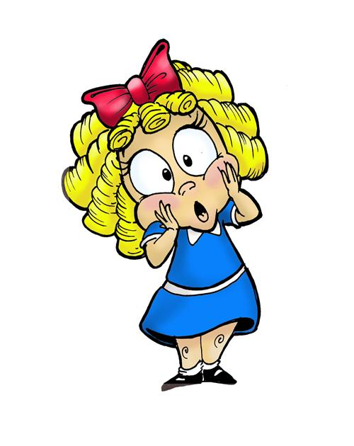
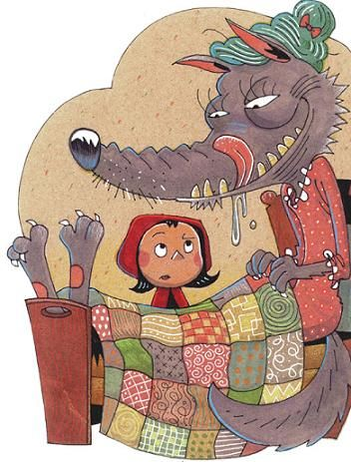
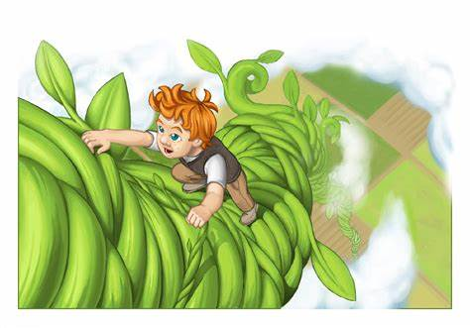
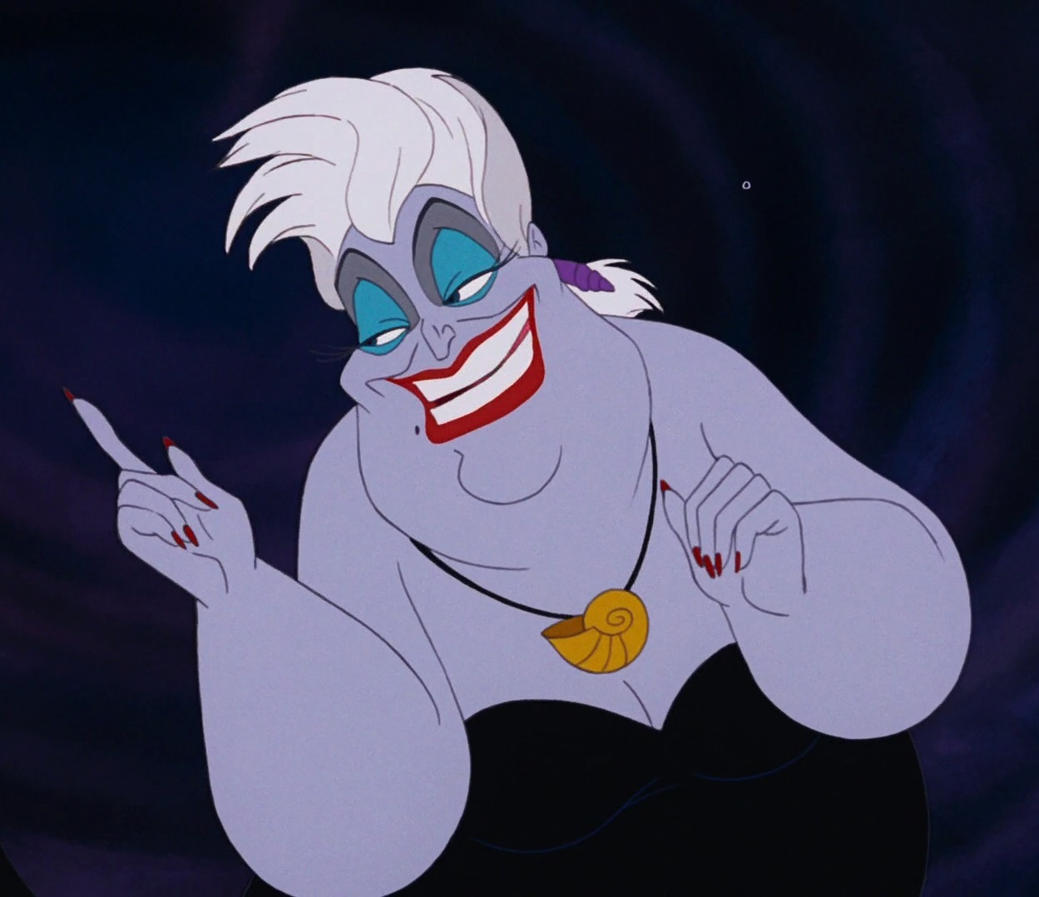
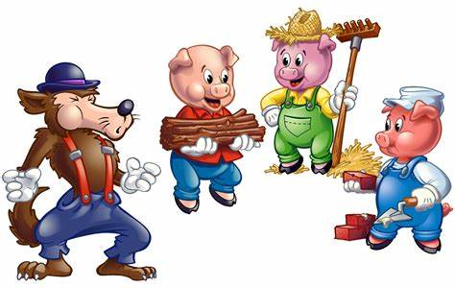
Notes:
Un ffordd mai athrawon wedi helpu plant i ddeall eu hemosiynau yw drwy stori- beth tybiwch yw’r emosiynau o fewn y storïau yma ofn/ siom / penbleth / cenfigen / gobaith
Beth wnaethom ni yn yr ysgol

Slide 15
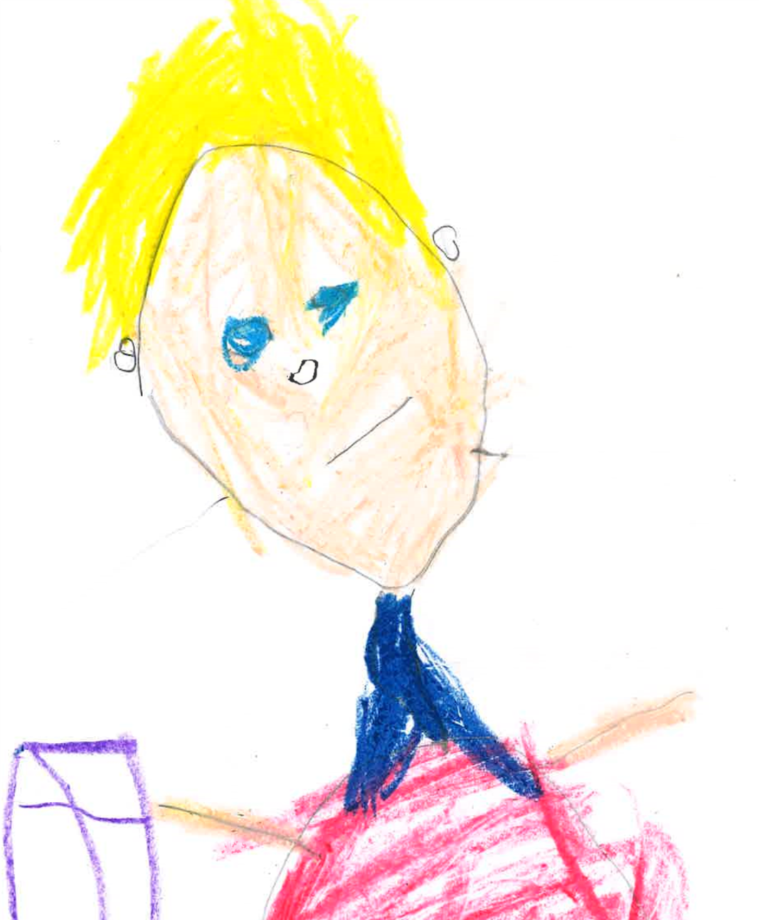
Ella
Notes:
Ella

Slide 16

Diolch
Thank you
Notes:
Mae sicrhau addysg i’r plentyn cyfan sydd wedi’i wreiddio o fewn athroniaeth addysg yng Nghymru. Gan ein bod wedi mabwysiadu erthyglau’r CCUHP i sicrhau bod y plentyn sy’n datblygu yn cael pob cyfle i’r dechread gorau mewn bywyd – bydd y rhain yn dod yn wybyddus i chi yn y dyfodol agos.

